Slide 1
КОНИЧЕСКИЕ СЕЧЕНИЯ
Notes:
В режиме слайдов ответы и решения появляются после кликанья мышкой

Slide 2
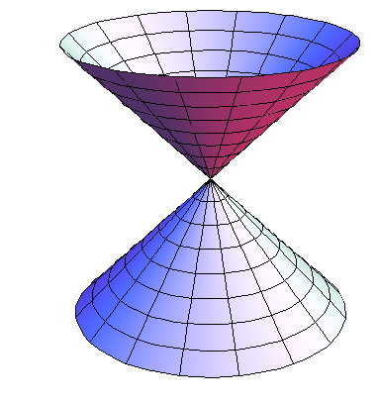
Для данного конуса рассмотрим коническую поверхность, образованную прямыми, проходящими через вершину конуса и точки окружности основания конуса.
Сечения конической поверхности плоскостью можно рассматривать как центральную проекцию окружности основания конуса на эту плоскость. Поэтому, если плоскость параллельна плоскости основания и не проходит через вершину конуса, то в сечении конической поверхности получается окружность.
Notes:
В режиме слайдов ответы и решения появляются после кликанья мышкой

Slide 3
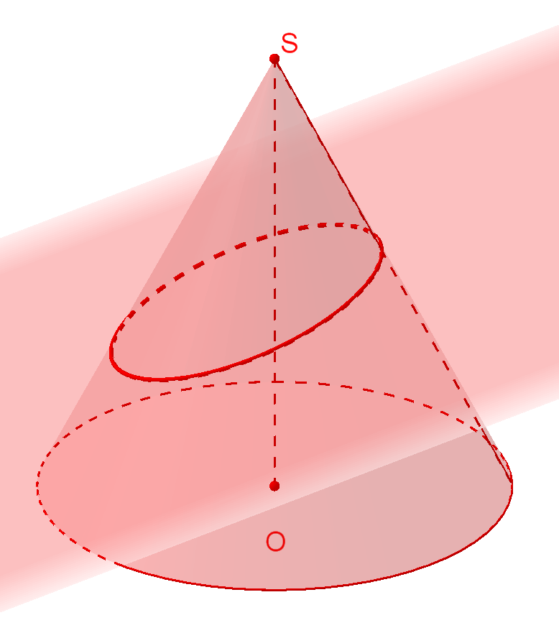
Теорема 1. Если плоскость образует с осью конуса угол, больший, чем угол между образующей и этой осью, то в сечении конической поверхности получается эллипс.
Notes:
В режиме слайдов ответы и решения появляются после кликанья мышкой

Slide 4
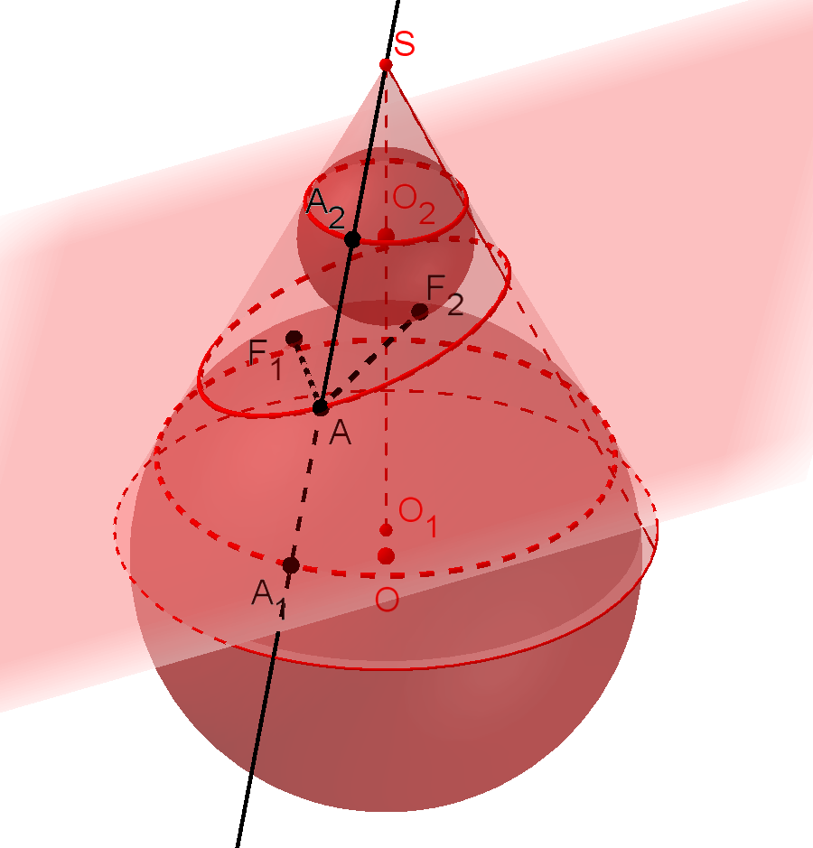
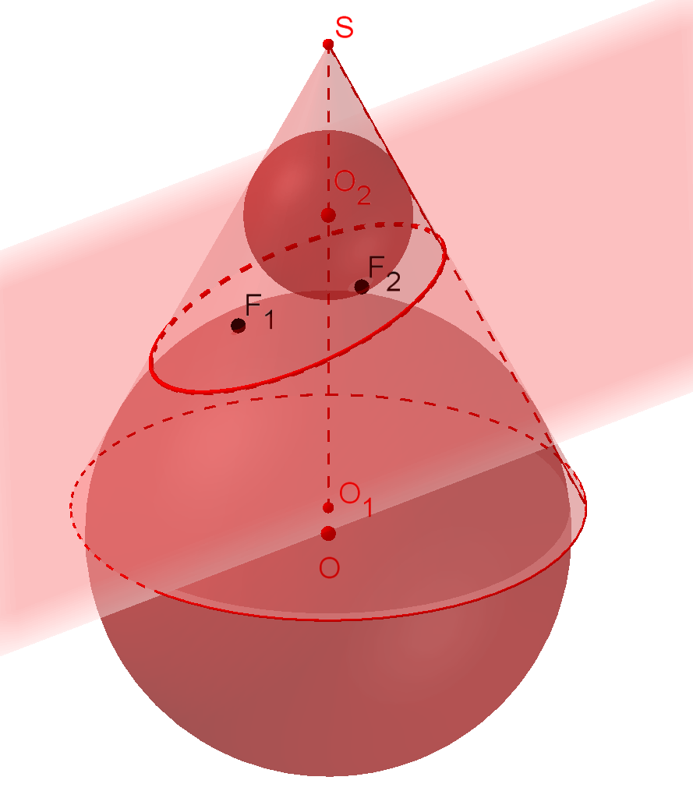
Доказательство. Впишем в коническую поверхность две сферы, касающиеся плоскости сечения в некоторых точках F₁, F₂ и конической поверхности по окружностям C₁ и C₂ соответственно.
Пусть А – произвольная точка сечения. Проведем образующую AS и обозначим через А₁, А₂ точки ее пересечения с окружностями C₁, C₂ соответственно. Заметим, что прямая AS является касательной к обеим сферам.
Воспользуемся тем, что отрезки касательных, проведенных к сфере из одной точки, равны. Тогда AF₁ = AA₁, AF₂ = AA₂. Поэтому AF₁ + AF₂ = AA₁ + AA₂ = A₁A₂. Но длина отрезка А₁А₂ не зависит от выбора точки А сечения. Она равна образующей соответствующего усеченного конуса. Поэтому сумма расстояний от точки А до точек F₁, F₂ будет постоянной.
Notes:
В режиме слайдов ответы и решения появляются после кликанья мышкой

Slide 5
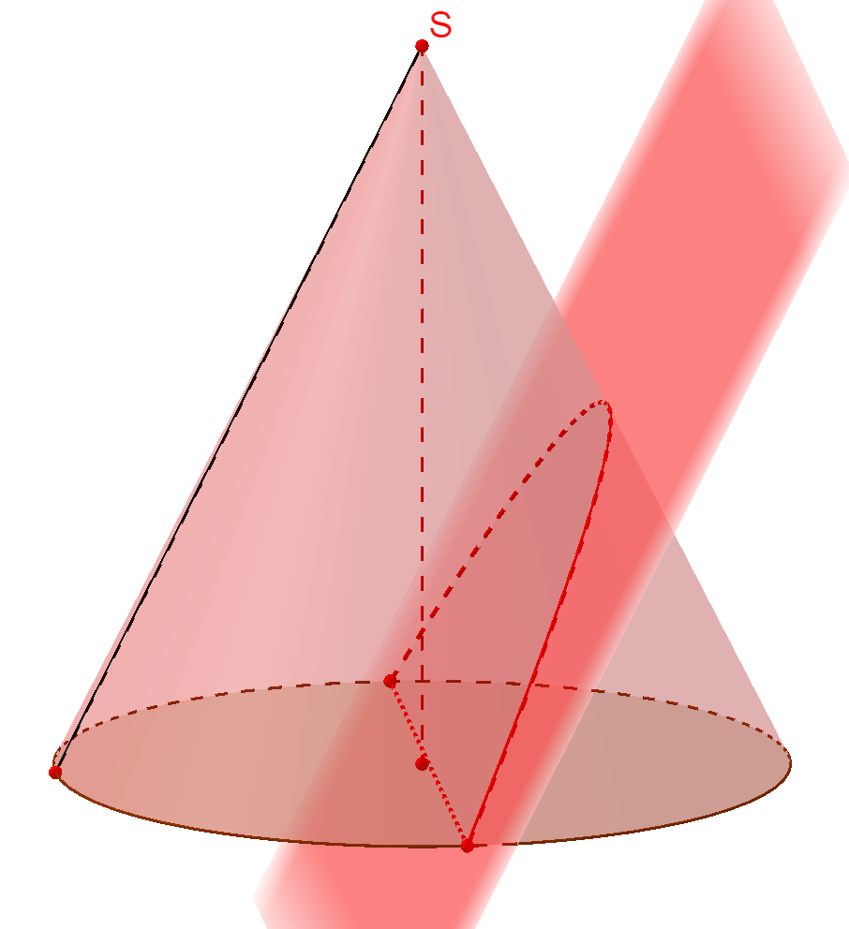
Теорема 2. Если плоскость образует с осью конуса угол, равный углу между образующей и этой осью, то в сечении конической поверхности получается парабола.
Notes:
В режиме слайдов ответы и решения появляются после кликанья мышкой

Slide 6
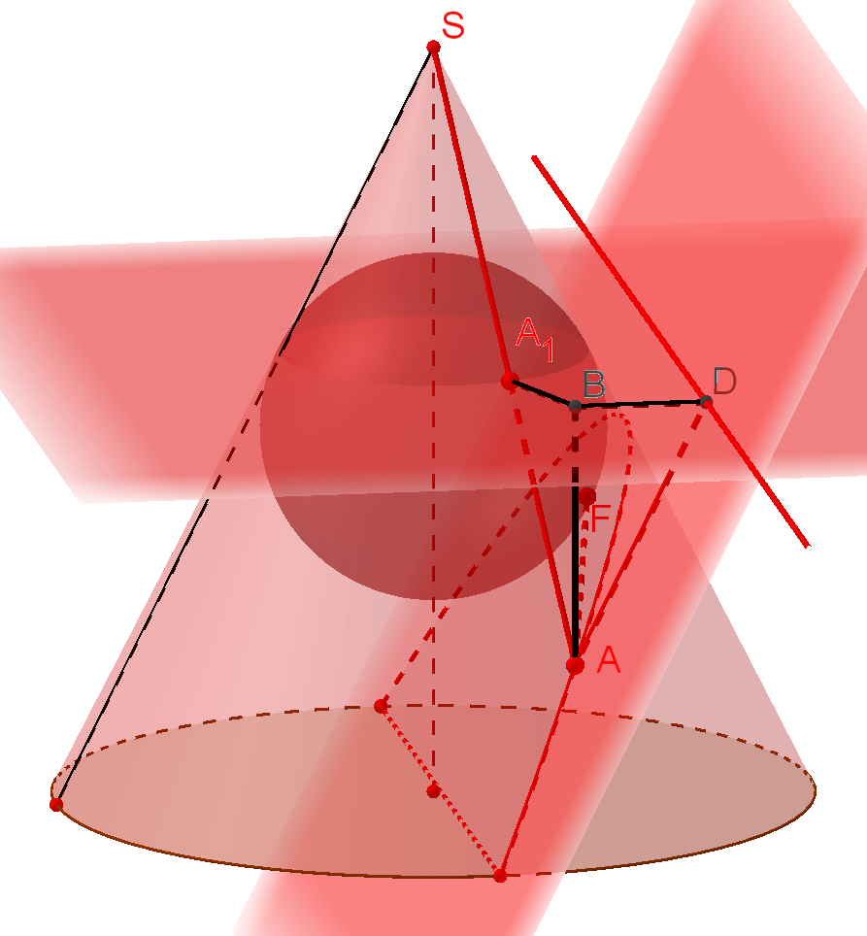
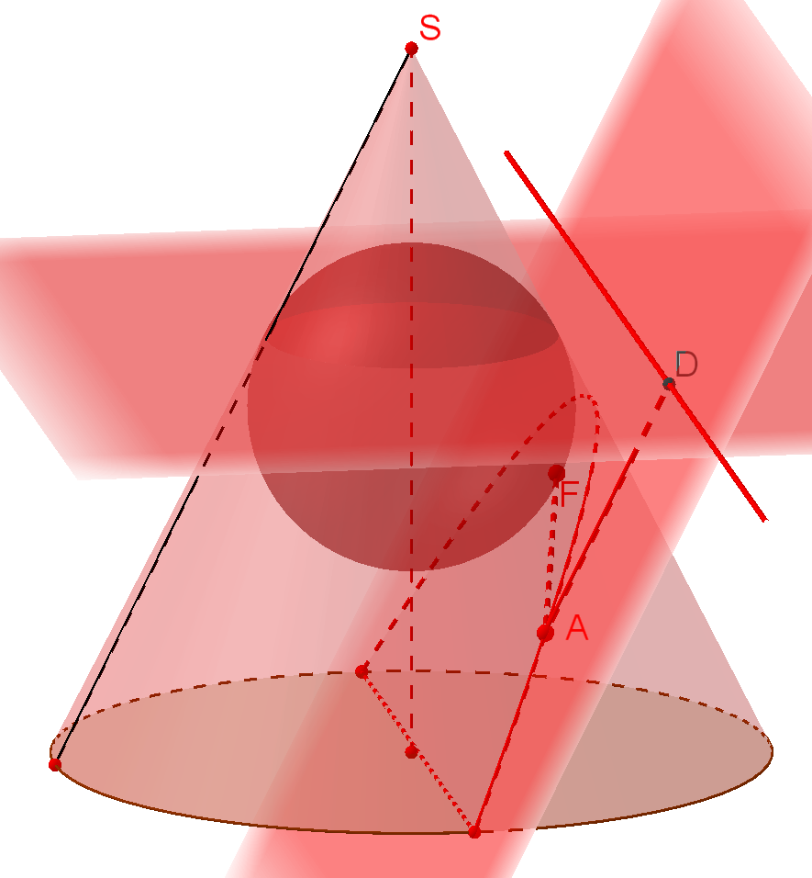
Доказательство. Впишем в коническую поверхность сферу, касающуюся плоскости α в некоторой точке F и конической поверхности по окружности C, лежащей в плоскости β, перпендикулярной оси. Плоскости α и β образуют между собой угол 90^{о}-φ и пересекаются по некоторой прямой d.
Пусть А - произвольная точка сечения. Проведем образующую AS и обозначим через А₁ точку ее пересечения с окружностью C. Заметим, что прямая AS является касательной к сфере. Прямая AF также является касательной. Отрезки АF и АА₁ равны как отрезки касательных, проведенных к сфере из одной точки. Опустим из точки А перпендикуляр АВ на плоскость β и перпендикуляр АD на прямую d. Угол А₁АВ равен φ. Угол АDВ является углом между плоскостями α и β и поэтому равен 90^{о}-φ. Следовательно, угол BAD равен φ.
Прямоугольные треугольники АВА₁ и АВD равны, так как имеют общий катет и соответственно равные углы. Поэтому АА₁ = АD. Окончательно получаем равенство AF = AD, которое означает, что расстояние от произвольной точки сечения до точки F равно расстоянию от этой точки до прямой d, т. е. сечением конической поверхности в этом случае является парабола.
Notes:
В режиме слайдов ответы и решения появляются после кликанья мышкой

Slide 7
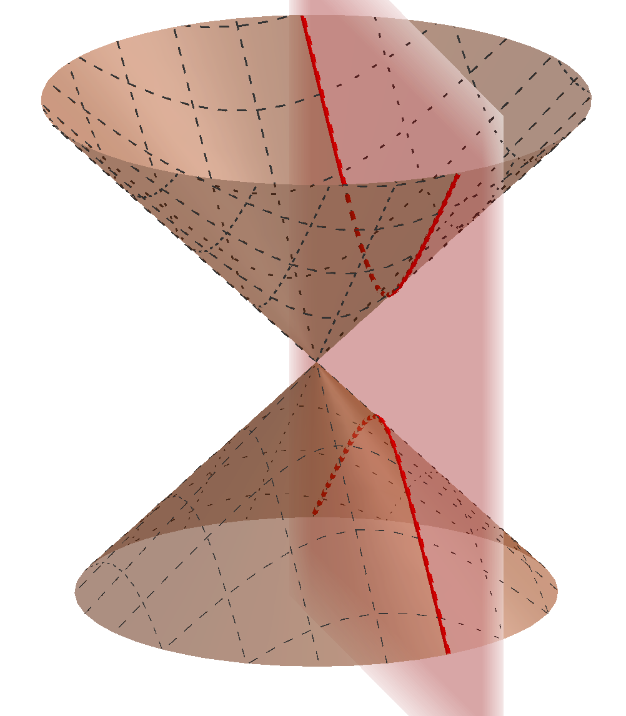
Теорема 3. Если плоскость образует с осью конуса угол, меньший угла между образующей и этой осью, то в сечении конической поверхности получается гипербола.
Notes:
В режиме слайдов ответы и решения появляются после кликанья мышкой

Slide 8
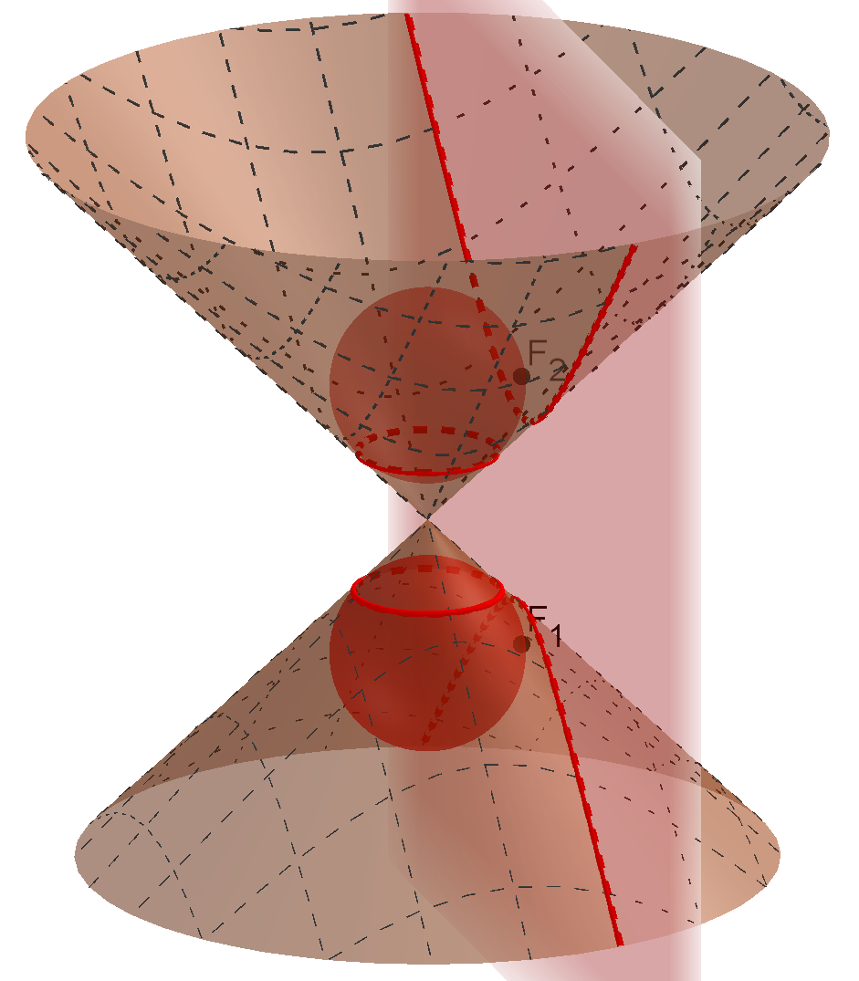
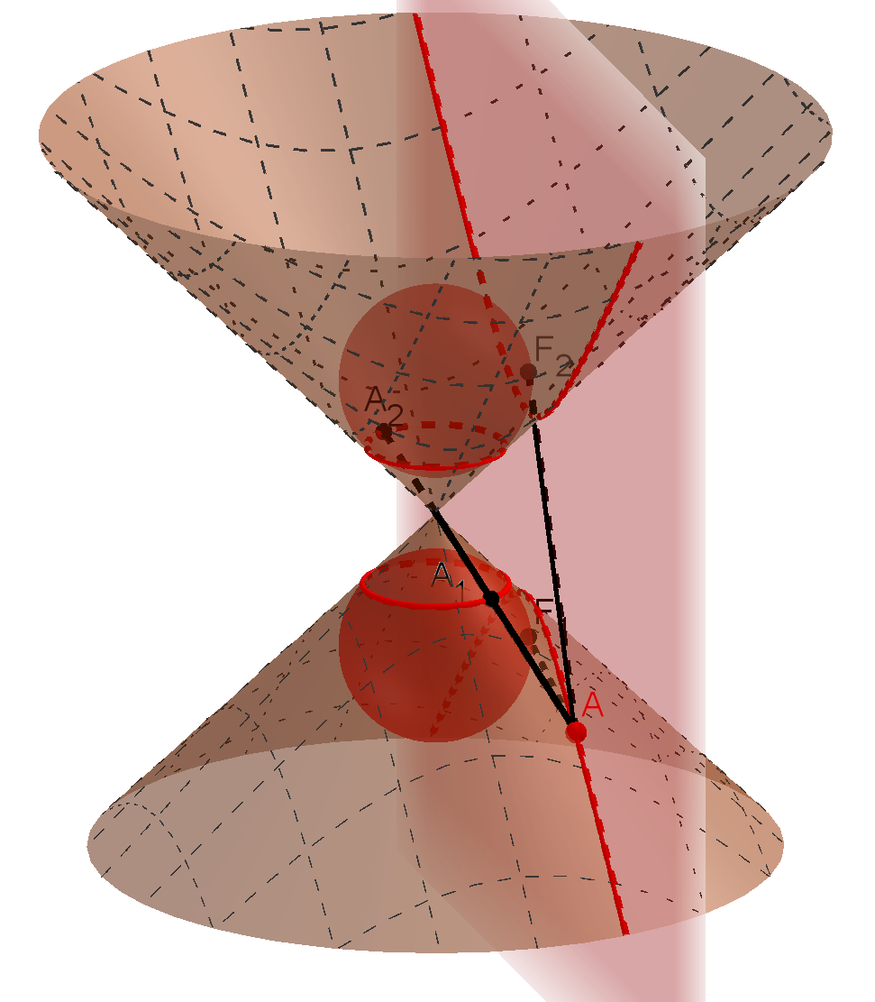
Доказательство. Впишем в коническую поверхность сферы, касающиеся плоскости сечения в некоторых точках F₁ и F₂ и конической поверхности по окружностям C₁ и C₂ соответственно.
Пусть А - точка сечения, расположенная в той же части конической поверхности, что и точка F₁. Проведем образующую AS и обозначим через А₁, А₂ точки ее пересечения с окружностями C₁, C₂ соответственно. Воспользуемся тем, что отрезки касательных, проведенных к сфере из одной точки, равны. Тогда AF₁ = AA₁, AF₂ = AA₂. Поэтому AF₂ - AF₁ = AA₂ - AA₁ = A₁A₂. Но длина отрезка А₁А₂ не зависит от выбора точки А сечения. Она равна сумме образующих соответствующих конусов. Следовательно, разность AF₂ - AF₁ расстояний от точки А до точек F₁, F₂ будет постоянной. Таким образом, сечением конической поверхности в этом случае является гипербола.
Notes:
В режиме слайдов ответы и решения появляются после кликанья мышкой

Slide 9
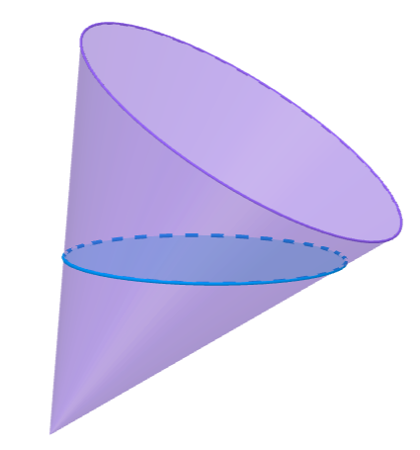
Упражнение 1
Какую форму принимает поверхность воды в наклоненной конусообразной колбе?
Ответ: Эллипс.
Notes:
В режиме слайдов ответы и решения появляются после кликанья мышкой

Slide 10
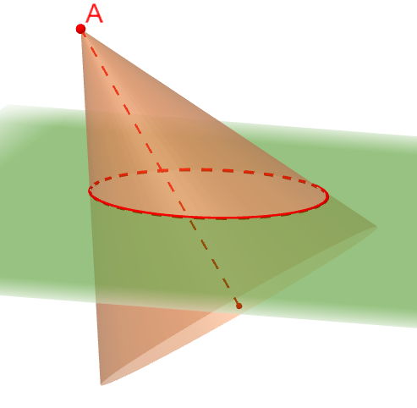
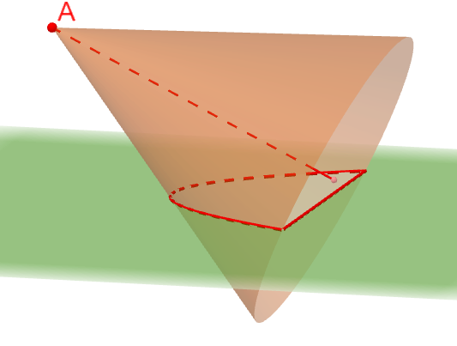
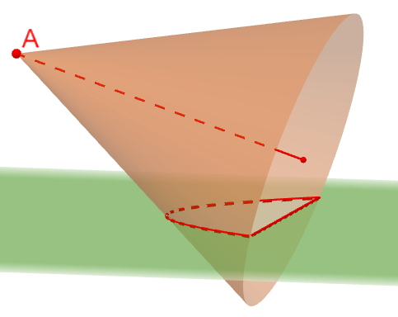
Упражнение 2
Пучок света карманного фонарика имеет форму конуса. Какую форму имеет освещенный фонариком участок ровной поверхности в зависимости от угла наклона фонарика?
Ответ: Эллипс, если угол наклона оси светового конуса фонарика больше угла между осью и образующей этого конуса.
Парабола, если угол наклона оси светового конуса фонарика равен углу между осью и образующей этого конуса.
Гипербола, если угол наклона оси светового конуса фонарика меньше угла между осью и образующей этого конуса.
Notes:
В режиме слайдов ответы и решения появляются после кликанья мышкой

Slide 11
Упражнение 3
Что представляет собой сечение конической поверхности, параллельное: а) оси; б) образующей?
Ответ: а) Гипербола;
б) парабола.
Notes:
В режиме слайдов ответы и решения появляются после кликанья мышкой

Slide 12
Упражнение 4
Через центр основания конуса и середину образующей проведена плоскость. Что представляет собой сечение конуса этой плоскостью?
Ответ: Фигура, ограниченная параболой.
Notes:
В режиме слайдов ответы и решения появляются после кликанья мышкой

Slide 13
Упражнение 5
Высота конуса равна радиусу основания. Что представляет собой сечение конуса плоскостью, образующей с осью угол: а) 30°; б) 45°; в) 60°?
Ответ: Фигура, ограниченная: а) гиперболой;
б) параболой;
в) эллипсом.
Notes:
В режиме слайдов ответы и решения появляются после кликанья мышкой

Slide 14
Упражнение 6
Образующая конуса в два раза больше радиуса основания. Под каким углом к оси нужно провести сечение конуса плоскостью, чтобы в сечении конической поверхности получить: а) эллипс; б) параболу; в) гиперболу?
Ответ: а) Больше 30^{о};
б) 30^{о};
в) меньше 30^{о}.
Notes:
В режиме слайдов ответы и решения появляются после кликанья мышкой

Slide 15
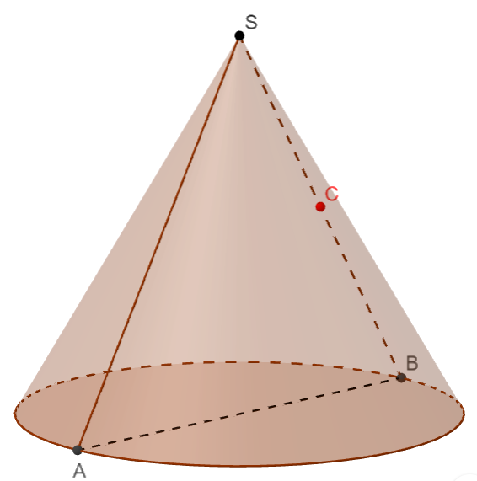
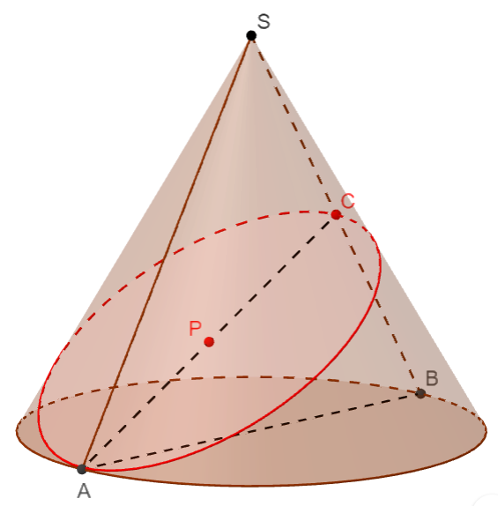

Упражнение 7
Осевым сечением конуса является правильный треугольника SAB, стороны которого равны 2. Через середину C образующей SB проведено сечение, перпендикулярное этой образующей. Изобразите эллипс, получившийся в сечении боковой поверхности этого конуса. Найдите его большую полуось.
Ответ: $\frac{\sqrt{3}}{2}.$
Notes:
В режиме слайдов ответы и решения появляются после кликанья мышкой

Slide 16
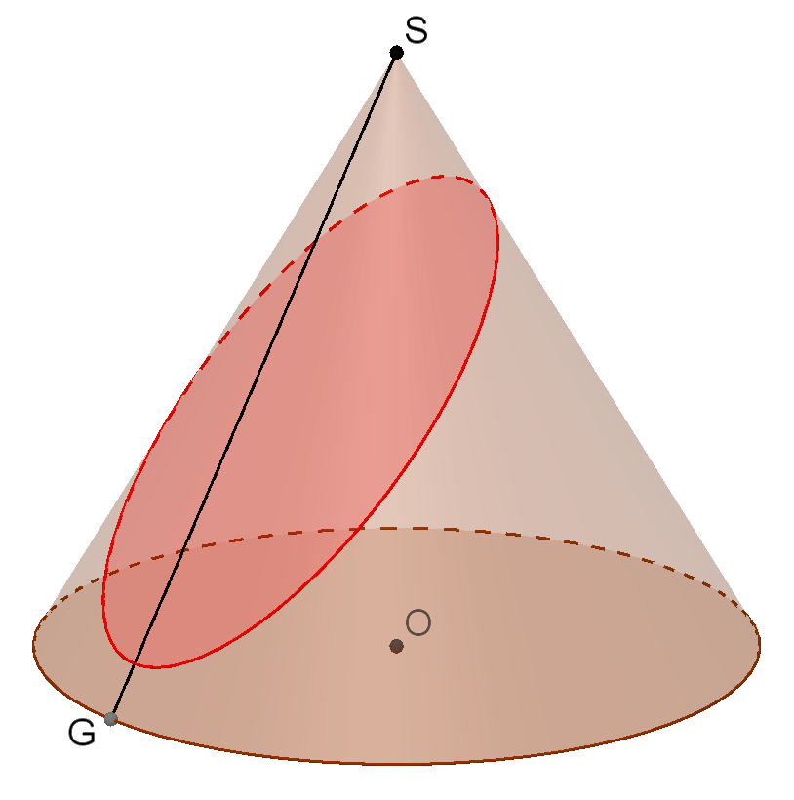
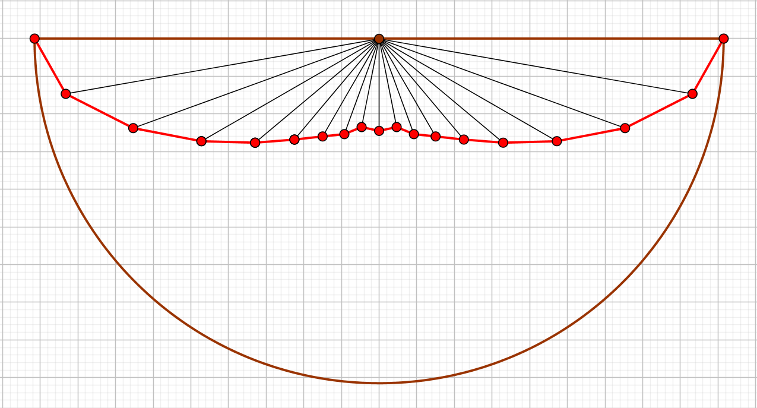
Упражнение 8
В конусе, радиус основания которого равен 1, образующая равна 2, провели сечение плоскостью, образующей угол 45^{о} с плоскостью основания. Боковую поверхность разрезали по образующей SG и развернули на плоскость. Изобразите кривую, образованную линией сечения конуса. Воспользуйтесь программой GeoGebra.
Notes:
В режиме слайдов ответы и решения появляются после кликанья мышкой

